Slide 1
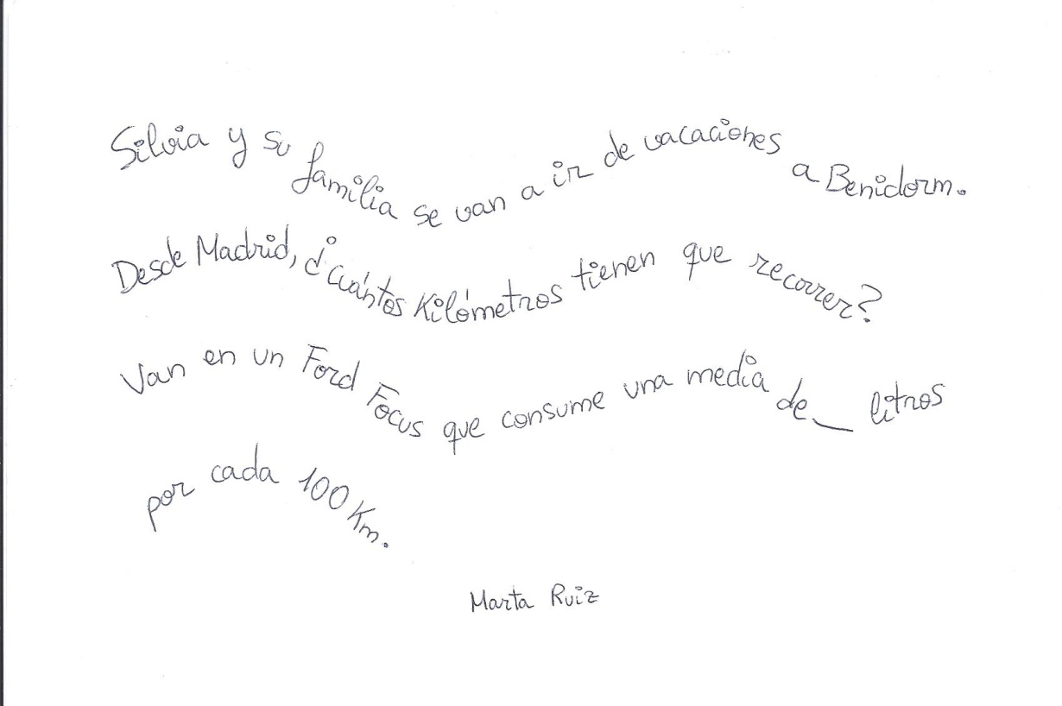
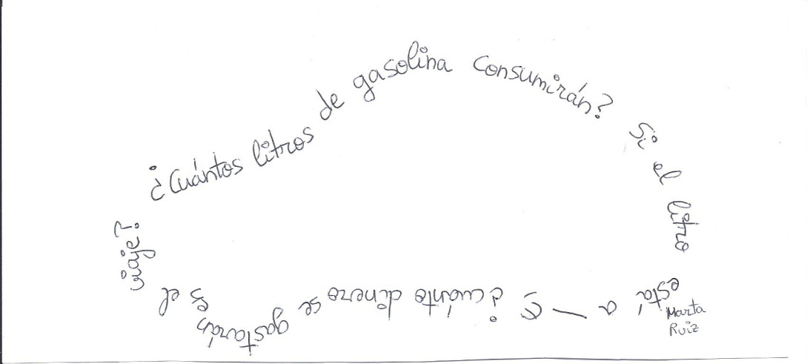
DE INTERCONEXIÓN 48
6) Busca la información necesaria para resolver este problema en folletos, Internet,…

